Slide 1
PERÍCIA EM INFORMÁTICA
Aula 09 –Análise de sites e mensagens eletrônicas
Curso de Sistemas de Informação.
Prof. Diovani Milhorim

Slide 2
Análise de sites e mensagens eletrônicas
Conceitos
As investigações mais comuns envolvendo a internet tentam determinar o responsável pelo conteúdo de um site na internet e pelo envio de uma mensagem eletrônica na internet.

Slide 3
Análise de sites e mensagens eletrônicas
Conceitos
Conceitos básicos:
Internet.
World wide web (www)
Domain name system (DNS)
Endereçamento IP
Provedores de acesso à internet

Slide 4
Análise de sites e mensagens eletrônicas
O papel dos provedores de internet
Os provedores de internet provêm os meios necessários para que os usuários possam acessar a rede mundial (internet). Para isto é necessário:
Conexão física: cabo telefônico, cabo coaxial (TV), rádio, satélite.
Conexão lógica: endereço Ip válido.

Slide 5
Análise de sites e mensagens eletrônicas
O papel dos provedores de internet
Uma das investigações mais comuns relacionados a crimes pela internet é determinar qual usuário utilizou determinado endereço IP em um deteminado momento.
Pesquisas de domínio e IPS atribuidos devem ser feitas no registro.br.

Slide 6
Análise de sites e mensagens eletrônicas
O papel dos provedores de internet
O registro.br é uma entidade ligada a fapesp (fundação de amparo a pesquisa do estado de são paulo), e é responsável pela gerência e atribuição de endereços Ips e domínios para os provedores de internet e demais usuários.

Slide 7
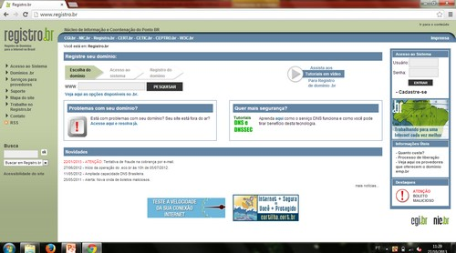
Análise de sites e mensagens eletrônicas
O papel dos provedores de internet
Figura 01: site do registro.br

Slide 8
Análise de sites e mensagens eletrônicas
O papel dos provedores de internet
Pesquisas de endereços ips e domínios devem ser feitas atráves da ferramenta WHOIS do registro.br.
É possível determinar qual entidade é responsável por um domínio e pelo bloco de endereçamento ip procurado.

Slide 9
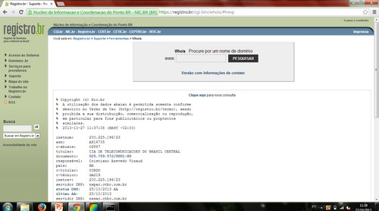
Análise de sites e mensagens eletrônicas
O papel dos provedores de internet
Ferramenta Whois.
Figura 02: ferramenta WHOIS do registro.br

Slide 10
Análise de sites e mensagens eletrônicas
O papel dos provedores de internet
Para se obter o endereço final de usuário atribuído pelo provedor de internet é necessário que a autoridade judicária competente defira a quebra de sigilo telemático.

Slide 11
Análise de sites e mensagens eletrônicas
O papel dos provedores de internet
Normalmente o endereço ip suspeitos de invasão ou dano a algum site na internet é obtido no registros de acessos (logs) dos próprios servidores atacados.
No caso de ataques DDOS (distributed denial of service) o registro de atividade anormal pode ser obtido no provedor de destino do ataque.

Slide 12
Análise de sites e mensagens eletrônicas
Análise de sites
Análise de sites tem como objetivo determinar o seu conteúdo e o responsável pela sua pubicação.
Crimes comuns:
Pedofilia
Racismo
Pirataria.

Slide 13
Análise de sites e mensagens eletrônicas
Análise de sites – verificação de conteúdo
Análise de sites tem como objetivo determinar o seu conteúdo e o responsável pela sua pubicação.
Crimes comuns:
Pedofilia
Racismo
Pirataria.

Slide 14
Análise de sites e mensagens eletrônicas
Análise de sites – verificação de conteúdo
O conteúdo do site analisado também deve ser extraido e preservado. Uma cópia offline deve ser realizada.
Ferramentas para extração:
HTTrack – windows, linux, android
Wget – linux, unic

Slide 15
Análise de sites e mensagens eletrônicas
Análise de sites – verificação de conteúdo
Caso o site não esteja mais disponível na internet será necessário sua busca em servidores de cache existentes:
Exemplos: google, internet archive ( archive.org)

Slide 16
Análise de sites e mensagens eletrônicas
Análise de sites – verificação de IP
Para se verificar o endereço IP de um domínio investigado utilizamos os comandos PING e TRACERT (windows) ou TRACEROUTE (linux, unix).
Com o endereço ip ou com domínio é possível atráves do registro.br identificar o responsável pelo domínio ou posse do endereço IP.

Slide 17
Análise de sites e mensagens eletrônicas
Análise de correio eletrônico.
Atividades criminosas com uso de e-mail:
Phising
Calúnias
Ameaças
Envio de vírus ou cavalos de tróia.

Slide 18
Análise de sites e mensagens eletrônicas
Análise de correio eletrônico.
Inicialmente o e-mail deve ser copiado para sua preservação.
A análise de mensagem eletrônica deve ser realizada basicamente atráves do estudo do cabeçacho do email.

Slide 19
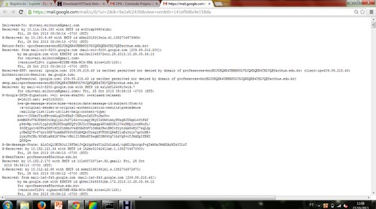
Análise de sites e mensagens eletrônicas
Análise de correio eletrônico - cabeçalho
Figura 03: cabeçalho de email

Slide 20
Análise de sites e mensagens eletrônicas
Análise de correio eletrônico - cabeçalho
Pela análise do cabeçalho é possível se deteminar o domínio e o IP do emissário da mensagem original. Deste modo atráves do registro.br ( ou semelhante em país estrangeiro) pode-se determinar a entidade responsável pelo servidor de e-mail

Slide 21
Análise de sites e mensagens eletrônicas
Análise de correio eletrônico - cabeçalho
A autoridade judicial competente deverá requerer junto ao provedor original da mensagem a identidade do usuário responsável pela mensagem.
Se o provedor estiver em país estrangeiro deverá requisitar cooperação internacional.

Slide 22
Análise de sites e mensagens eletrônicas
Análise de correio eletrônico – vírus e cavalos de tróia
A análise de virús e cavalos de tróia deverá ser executada em ambiente forense controlado, geralmente máquinas virtuais. O objetivo é determinar para qual endereço as informações roubadas são enviadas. De posse do endereço pode-se chegar ao responsável pela mensagem.
Ex. de máquinas virtuais:
vmware player
Virtual box (microsoft)

Slide 23
Análise de sites e mensagens eletrônicas
Cuidados no laudo
Sempre que necessário requisitar informações quanto a acesso e uso de endereços ips a algum provedore de acesso informar a data, horário, fuso horário e endereço IP utilizado. Esta requisição deverá constar no corpo do laudo na seçaõ exames.

